Slide 1
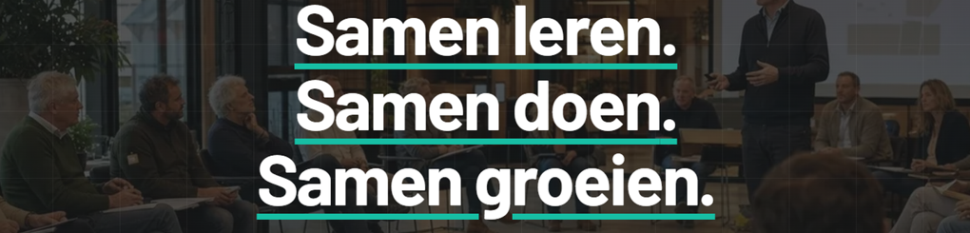



17 september 2026:
Samen bouwen:
van menselijke verbinding naar datagedreven keuzes

Slide 2



St. Leercirkel NH Ketensamenwerking – OnderhoudNL - ESPEQ bouwopleidingen
Samen leren. Samen doen. Samen groeien.
Welkomswoord en opening:
Nieuwe Participanten
Nieuwe netwerk partner:
Nieuwe Website: www.leercirkelnh.nl
We blijven groeien.. Enorm bedankt voor uw steun en bijdrage

Slide 3
St. Leercirkel NH Ketensamenwerking – OnderhoudNL - ESPEQ bouwopleidingen
Samen leren. Samen doen. Samen groeien.
Samen bouwen:
van menselijke verbinding naar datagedreven keuzes
Vandaag draait het om:
🤝 Vertrouwen
🔄 Samenwerking
📊 Data
🚀 Betere keuzes
Hoe zorgen we ervoor dat data ons helpt betere keuzes te maken, zonder de menselijke kant van samenwerken uit het oog te verliezen?

Slide 4
St. Leercirkel NH Ketensamenwerking – OnderhoudNL - ESPEQ bouwopleidingen
Samen leren. Samen doen. Samen groeien.
Programma
15:00 -15:15 Welkomswoord
Opening en nieuws - Harry Croese
15:15- 17:30 Middagprogramma met:
- Helmy van der Werf – De Variabele
- Sandra Schruijer
- Anne Mare Krüse - Crossover
17:30 – 19:00 Netwerkdiner
19:00 – 19:45 Avondprogramma met:
- Brian Bergman - RGSPlus
19:45 - 20:00 Recap
20:00 Rondleiding en afsluitende netwerkborrel

Slide 5
St. Leercirkel NH Ketensamenwerking – OnderhoudNL - ESPEQ bouwopleidingen
Samen leren. Samen doen. Samen groeien.
Middag programma
15:15- 17:45: Middagprogramma:
15:15-16:15 Helmy van der Werf – De Variabele
16:15-17:15 Sandra Schruijer
17:15-17:45 Anne Mare Krüse - Crossover

Slide 6
St. Leercirkel NH Ketensamenwerking – OnderhoudNL - ESPEQ bouwopleidingen
Samen leren. Samen doen. Samen groeien.
Programma
17:30 – 19:00 Netwerkdiner
Ontmoeten & Verbinden
3 rondes
🔄 Nieuwe tafelgenoten
💡 Nieuwe inzichten
🤝 Nieuwe contacten
"Samen leren begint aan tafel."
Geïnspireerd door dineropzet met roulatie en thematische gesprekken
Gespreksrondes Ronde 1; 👤 De mens achter de samenwerking
Ronde 2; ⚙️ De realiteit van samenwerken
Ronde 3; 🚀 Vertrouwen & toekomst

Slide 7
St. Leercirkel NH Ketensamenwerking – OnderhoudNL - ESPEQ bouwopleidingen
Samen leren. Samen doen. Samen groeien.
Àvondprogramma
19:00 – 19:45 Avondprogramma met Brian Bergman
19:45- 20:00 Recap
20:00 Rondleiding ESPEQ en afsluitende netwerkborrel

Slide 8


St. Leercirkel NH Ketensamenwerking – OnderhoudNL - ESPEQ bouwopleidingen
Samen leren. Samen doen. Samen groeien.
Volgende bijeenkomst
.
Samen leren…..
Samen doen……
Samen groeien…..
Donderdag 12 november 2026
Bedrijfsbezoek Collectief Circulair – Beverwijk Inspiratiebijeenkomst over verduurzaming,
bio-based, energietransitie en circulair slopen.

Slide 9

St. Leercirkel NH Ketensamenwerking – OnderhoudNL en ESPEQ bouwopleidingen
Samen leren. Samen doen. Samen groeien.
Bij elkaar komen is een begin.
Bij elkaar blijven is vertrouwen. Duurzaam samenwerken is succes.

